Slide 1
Репродуктивное здоровье и активное социальное долголетие
Аполихин Олег Иванович
Член-корреспондент РАН, главный специалист Минздрава России по репродуктивному здоровью, директор НИИ урологии и интервенционной радиологии им. Н.А. Лопаткина – филиала ФГБУ «НМИРЦ» Минздрава России

Slide 2
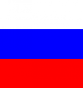
Китай
Нигерия
Индия

Slide 3
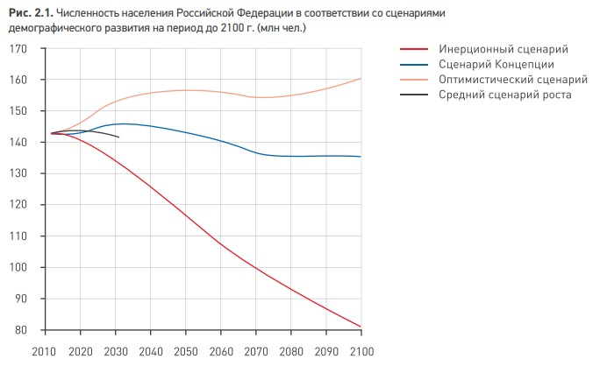
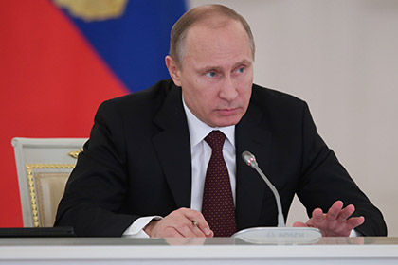
160
СКР (2,05)
142
СКР (1,9)
135
СКР (1,95)
«Таким образом – историческая цена выбора между действием и бездействием – почти 50 миллионов человеческих жизней в ближайшие 40 лет».
В. В. Путин.
80
СКР (1,7)
Notes:
«Сегодня в России живет 143 миллионов человек. По оценкам экспертов, при инерционном сценарии – при сохранении существующих и отсутствии новых мер – к 2050 году оно составит порядка 107 миллионов человек. Если же нам удастся сформулировать и реализовать эффективную, комплексную стратегию народосбережения – население России увеличится до 154 миллионов человек».

Slide 4
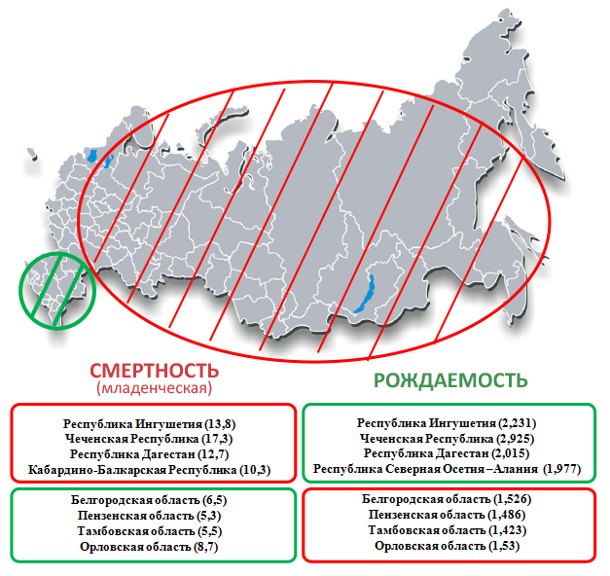
…
…
…
…
3,3
СКР 1,78
2,9
СКР
Notes:
Вместо 4,0 пустые кружки, СКР 1,? исчезает

Slide 5
Мы достигли исторического минимума!
22,1
6,1
Материнская смертность

Slide 6
Необходимые направления действий:
Разработка и реализация концепции «Репродуктивное здоровье семьи».
Notes:
Сделать картинку ровно

Slide 7
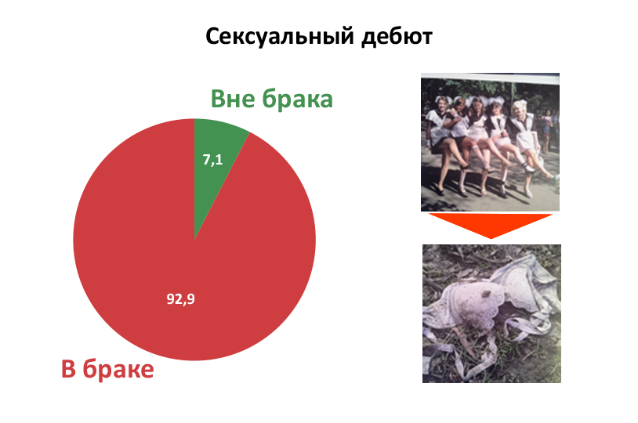
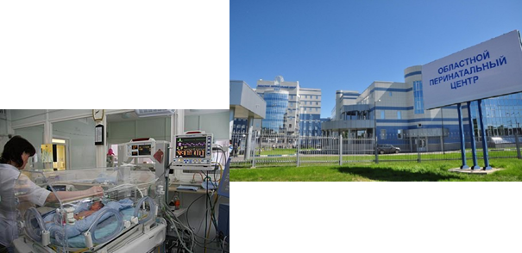
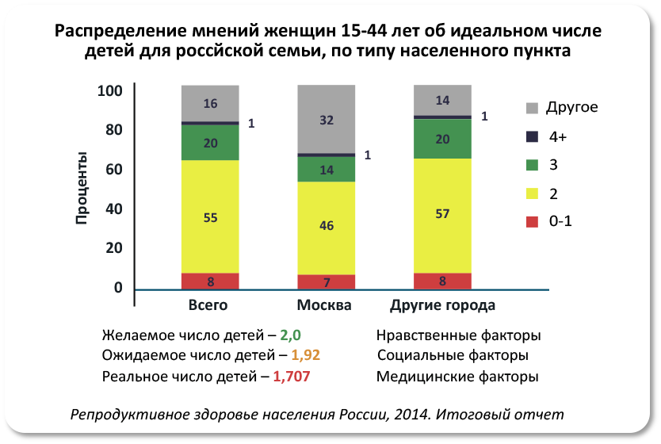
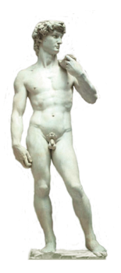
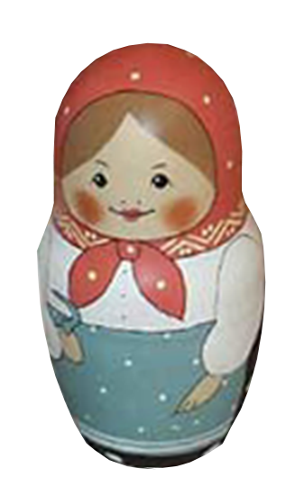
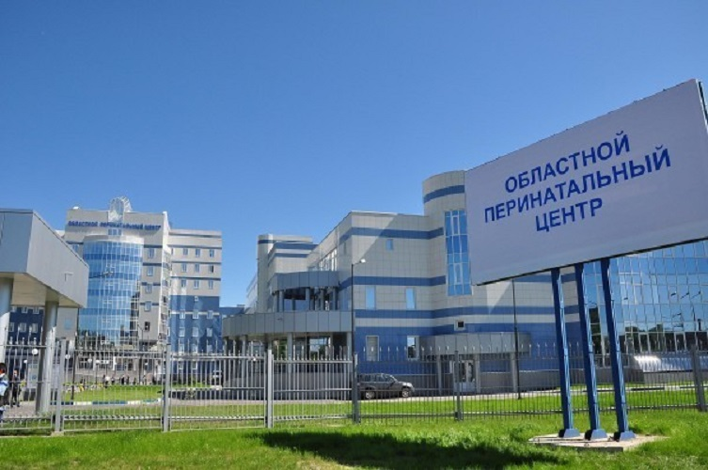
Составные части репродукции
В браке
Создание
семьи
Вне брака
Репродуктивный потенциал
Репродуктивное поведение
Репродуктивное здоровье
Вторичная проф-ка
2,0
Первичная профилактика
АБОРТЫ
Репродуктивные потери
77,4% женщин имеют предродовую патологию
Notes:
Болезни беременных первым, сделать там молнии.

Slide 8
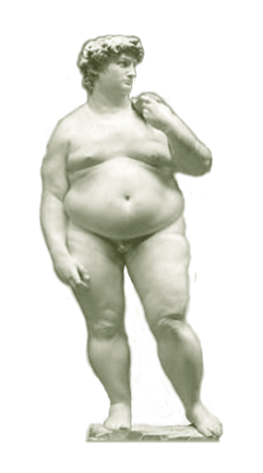
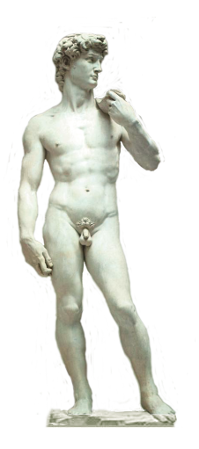
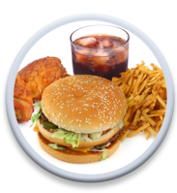
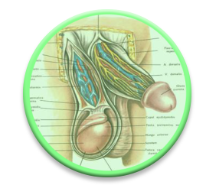
Депрессивное настроение, повышенная утомляемость, бессонница, раздражительность
Снижение либидо
Ожирение, метаболический синдром, сахарный диабет
Вегетативные расстройства
Уменьшение роста волос на лице и теле
Слабость и недостаток жизненных сил
Снижение мышечной массы и силы,
ухудшение общего самочувствия
Репродуктивная дисфункция
Эректильная
дисфункция,
бесплодие
Notes:
8
Кругами отметить жир
8

Slide 9
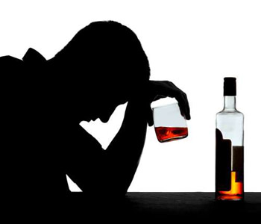
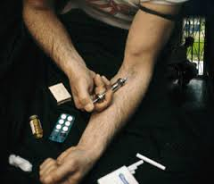
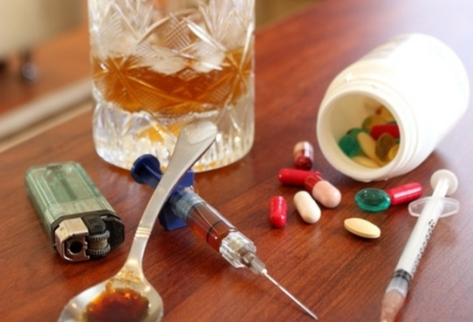
Факторы риска
Замкнутый круг
ИППП
Наркотики
Алкоголь

Slide 10
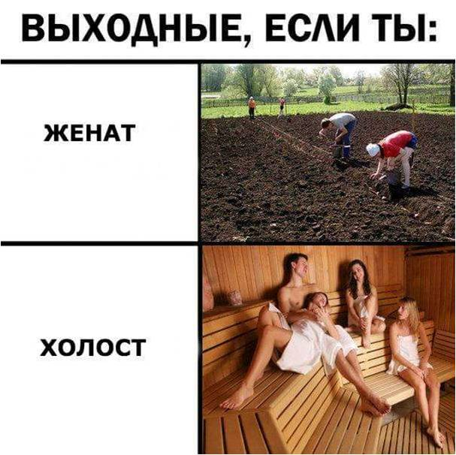
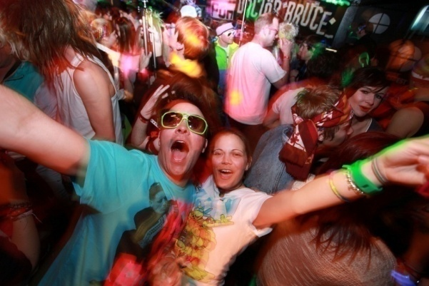
Общество потребления

Slide 11
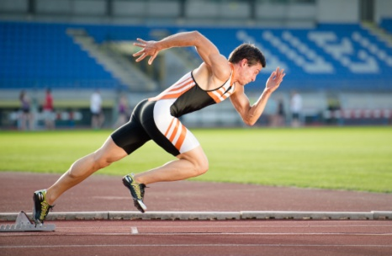
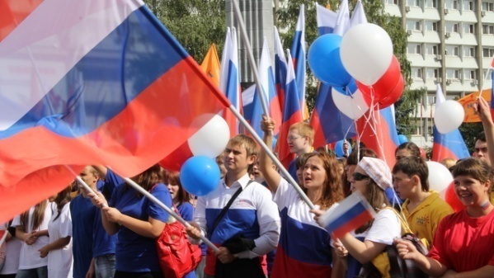
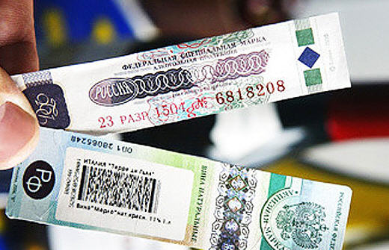
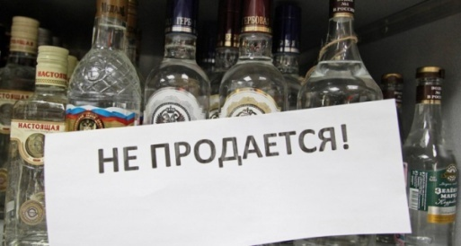
Пути решения проблем
Экстенсивный (запреты и ограничения)
Штрафы
Интенсивный (идеология)
«Здоровье общества»
Спорт
Акцизы
Ограничение времени продажи
Ответственное родительство
Патриотизм

Slide 12
Внедрение «Сертификата молодой семьи»
Регистрация брака
«Сертификат молодой семьи»
Бесплатное обследование в «Центре репродуктивного здоровья»
Notes:
Оставить как есть

Slide 13
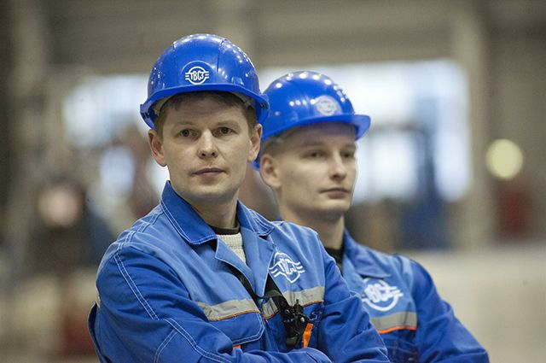
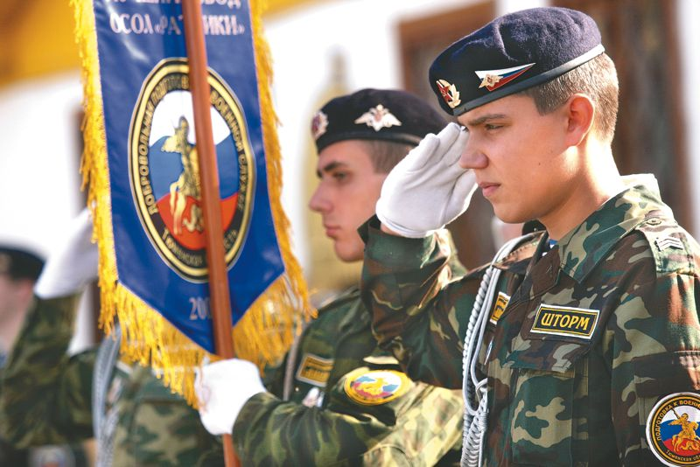
Государственная национальная стратегия в области демографии

Slide 14
Спасибо
за
внимание!
Notes:
Ребенка

